Slide 1




THE NATIONAL DAY
自96团日主题汇报
2021.11

Slide 2


CHAPTER 1
请输入您的标题
点击输入简要文字解说，解说文字尽量概括精炼
CONTENTS
CHAPTER 2
目录
请输入您的标题
点击输入简要文字解说，解说文字尽量概括精炼
CHAPTER 3
请输入您的标题
点击输入简要文字解说，解说文字尽量概括精炼
CHAPTER 4
请输入您的标题
点击输入简要文字解说，解说文字尽量概括精炼

Slide 3

第一部分
CHAPTER 1
请输入您的标题
NINDEBIAOTI

Slide 4



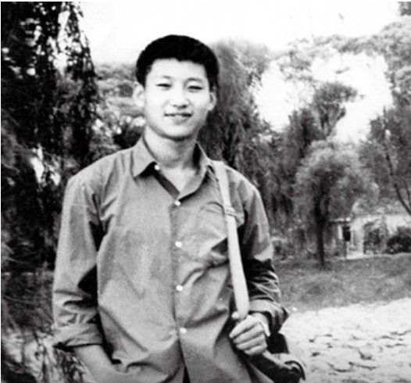
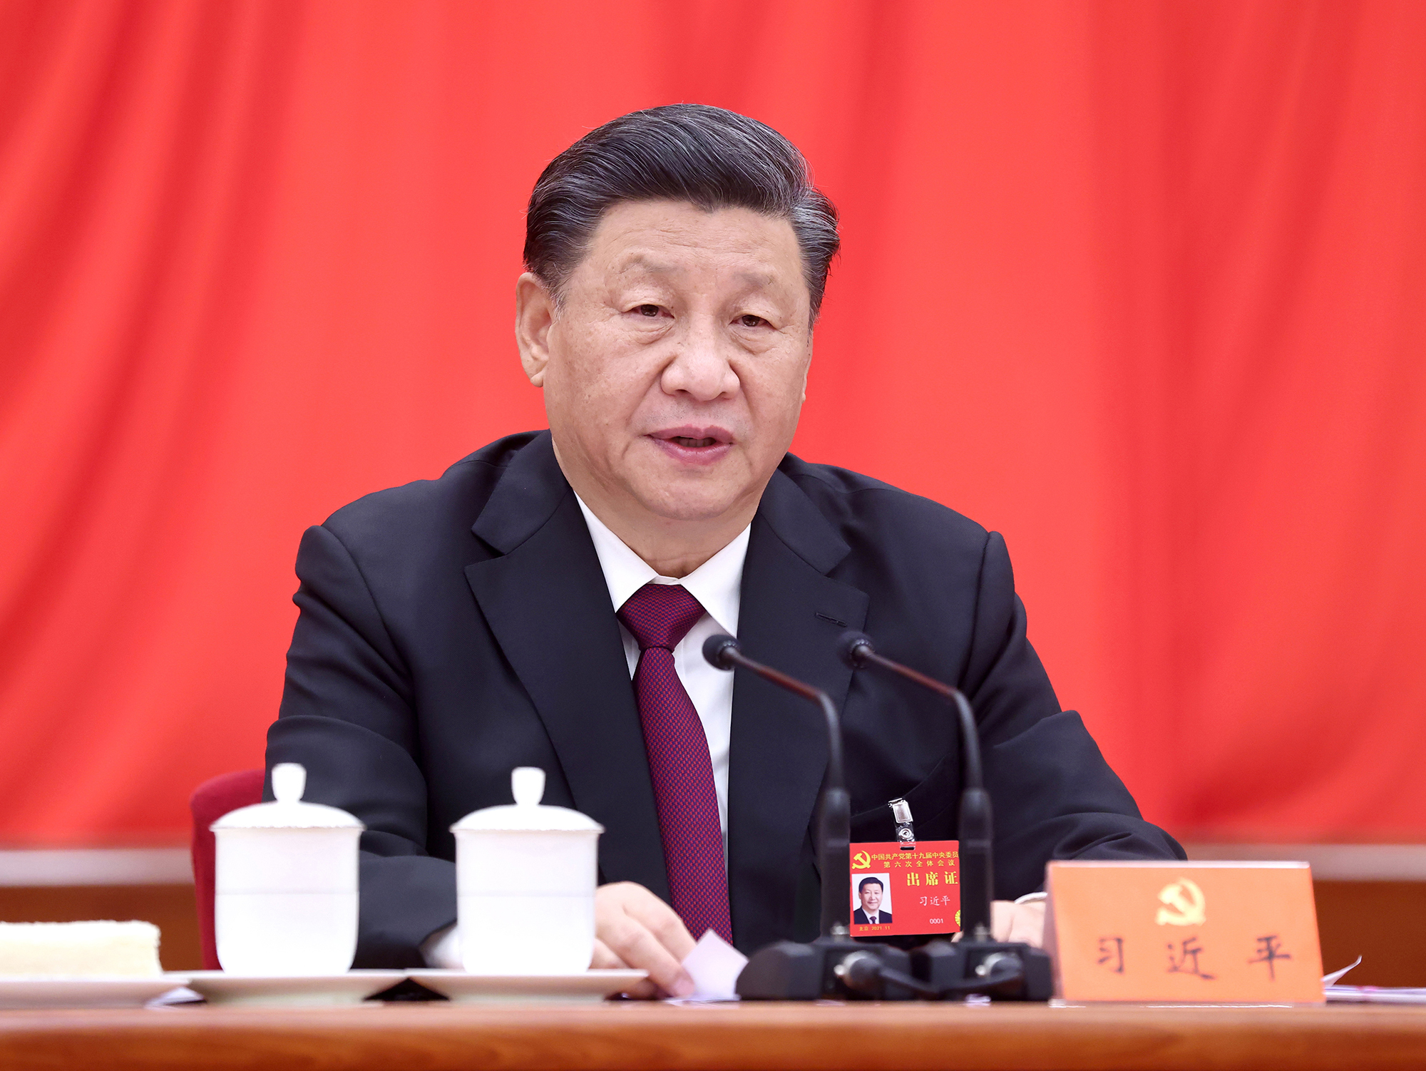
CHAPTER 1
改革时期杰出青年
青年时期的习近平经历了怎样的蜕变、成长？
从《习近平的七年知青岁月》中可见一斑
青年时期习近平
当下习近平

Slide 5



CHAPTER 1
改革时期杰出青年
提到习主席的知青岁月，我们也许会认为，当年的他，自始至终都是那样又红又专，意志坚定。事实上，曾经的习总书记，也和我们一样只是个普通人：他也曾因为起不来床而误了早工，气得大队长脸色发青；他也曾计划逃回北京，逃出陕北。然而，杰出人物之所以杰出，往往不是天生强大，而是后天要强。不同于马克思一般可遇不可求的早年立壮志，习总书记之所以成为如今我们景仰的人物，正是因为他克服了这些问题，成就了伟大的事业。习总书记的经历，对我们有深刻的教育意义。

Slide 6
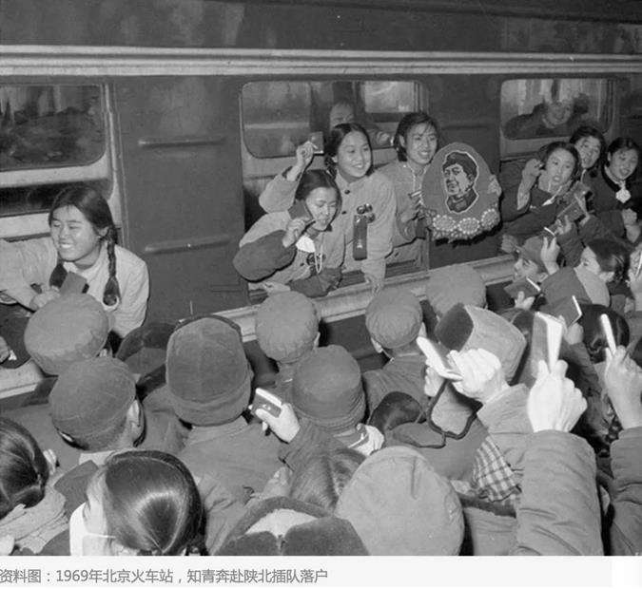
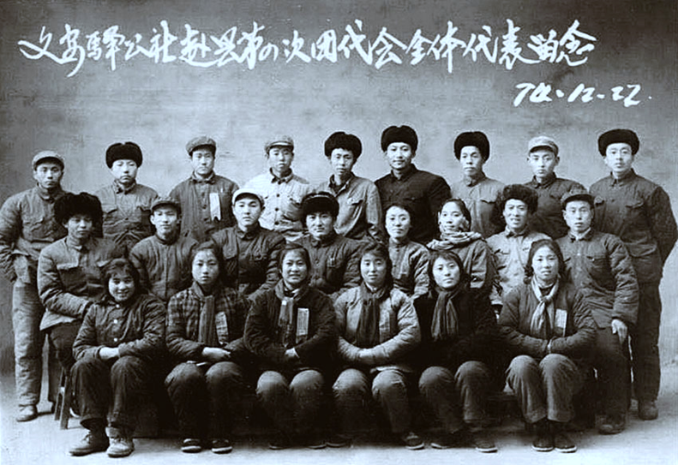
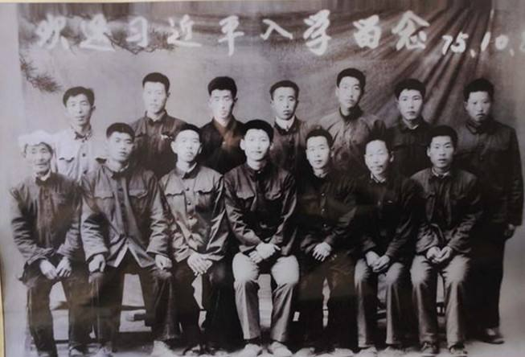
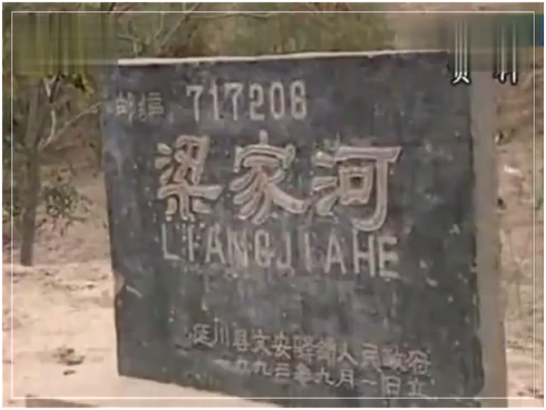
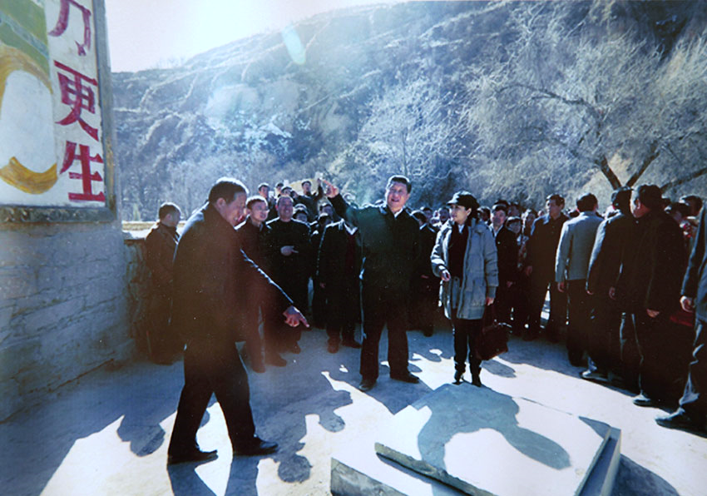
CHAPTER 1
1972年秋，习近平在几次提交入团申请书后在梁家河入团
回到梁家河
赴川学习办沼气
1972年秋
1973.7
1974.12
1969.1
1973.3
1974.1
1975.10
从北京出发到梁家河后队做知青
调到贾家坪公社的赵家河村主持社教工作
成功入党，同期，换届担任梁家河大队党支部书记
离开梁家河到清华大学求学

Slide 7

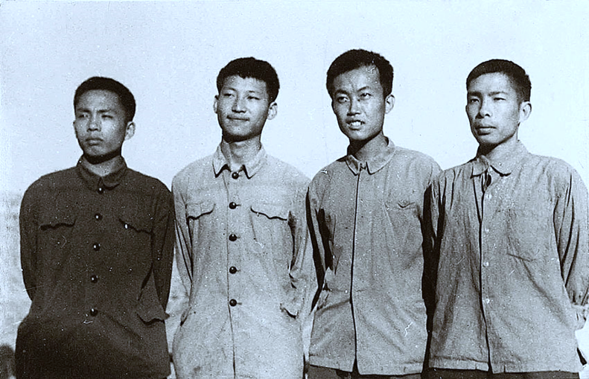

CHAPTER 1
从总书记身上学到的优良品质
七年艰苦的知青生活，是对青年的身体和心灵的双重磨砺。
历史不能重复，伟人不可复制，但伟大的精神却能穿越时空，给人以面对艰险的信心、勇气和力量，给人以永恒的启发和滋养
我们青年人能够从总书记身上学到以下优良品质

Slide 8


CHAPTER 1
从总书记身上学到的优良品质
在动乱年代保持高度学习热情的可贵品质
求真务实，为人民服务的精神
不向困难低头的自强精神
尽管劳动之余时间短暂，对那薄薄的《共产党宣言》，总书记还要对比不同的译本进行思考和辨析；深夜里，为凑近煤油灯看书，总书记熏得脸黑鼻头黑，嗓眼满是烟灰
习总书记回忆知青岁月时提到了“过四关”：让人全身红包，瘙痒难忍的跳蚤关，从精米细面跌落到粗粮糠团的饮食关，从不谙农事到整日劳作的劳动关，从天真学生到陕北群众一份子的思想关。一关关难挨，一关关劝退多少人，总书记却很快住得惯吃得香，思想行动不滑坡。
当年的总书记，话不多，办实事多。陕北燃料短缺，身为村支书的习近平便赶往四川学习修建沼气池。他到一地看一地，亲自下池观察请教，学到了适用于陕北的沼气修建方法；为了便利群众的生活，习近平为村里安置了铁业社、缝纫社、代销店等副业，带领村民打坝，用奖励给他的摩托车为村里换回磨面机与拖拉机。

Slide 9
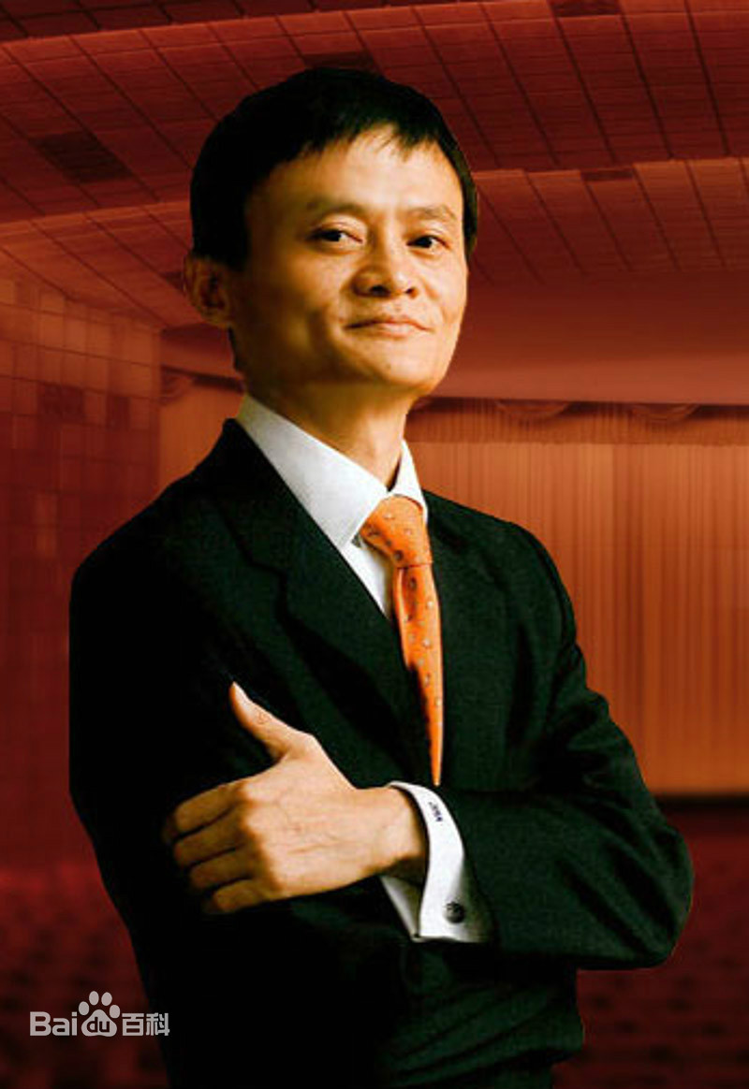

CHAPTER 1
改革开放先锋人物
他长相酷似外星人，活脱脱一副顽童模样；
他身高只有一米六，却被福布斯评论为有着拿破仑一样伟大的志向；
他打造了全球最大电子商务平台，成为拉动内需巨大推动力；
他建立全球领先移动支付网络，通过大数据技术建立新型社会诚信体系；
他被评为改革开放40周年100名改革开放杰出贡献人物之一……

Slide 10
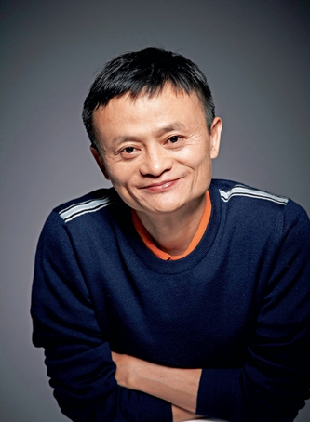
CHAPTER 1
马云人物简介
马云，男，汉族，中共党员，1964年9月10日生于浙江省杭州市，阿里巴巴集团主要创始人，现担任日本软银董事、大自然保护协会中国理事会主席兼全球董事会成员、华谊兄弟董事、生命科学突破奖基金会董事、联合国数字合作高级级别小组联合主席。
1988年毕业于杭州师范学院外语系，同年担任杭州电子工业学院英文及国际贸易教师，1995年创办中国第一家互联网商业信息发布网站“中国黄页”，1998年出任中国国际电子商务中心国富通信息技术发展有限公司总经理，1999年创办阿里巴巴，并担任阿里集团CEO、董事局主席。
2013年5月，辞任阿里巴巴集团CEO，继续担任阿里集团董事局主席。6月30日，马云当选全球互联网治理联盟理事会联合主席。2019年9月，马云卸任阿里巴巴董事局主席，继续担任阿里巴巴集团董事会成员。
2017年12月，荣获“影响中国”2017年度教育人物 。2018年9月，马云发出公开信宣布将于2019年9月10日卸任集团董事局主席，由CEO张勇接任；12月，党中央、国务院授予马云同志改革先锋称号，颁授改革先锋奖章。2019年3月，马云以373亿美元财富排名2019年福布斯全球亿万富豪榜第21位；5月，马云等人被联合国秘书长古特雷斯任命为新一届可持续发展目标倡导者; 10月，获得福布斯终身成就奖；同年，入选2019福布斯年度商业人物之跨国经营商业领袖名单 。2020年9月30日，马云不再担任阿里巴巴集团董事。2021年4月，马云以484亿美元财富位列《2021福布斯全球富豪榜》第26名。

Slide 11
CHAPTER 1
改革开放历程
马云与改革开放
中共中央、国务院决定扩大对外开放
国务院决定将杭州、南京、沈阳划入沿海经济开放区
互联网进入中国
中国第一次可以上互联网
文革结束
高考恢复五年
点击添加标题
点击添加标题
1976年
1982年
1984年
1988年
1994年
1995年
…
买了人生中
第一台收音机，
每天听英文广播
第一次参加高考，落榜
因为英语成绩优异被杭州师范学院
破格录取
英语专业毕业，
分配到杭州电子工业学院任英文及国际贸易讲师
来自西雅图的外教和马云聊互联网，马云会决定创业
辞职，开始创业，
成立了中国第一家互联网商业公司
马云人生轨迹

Slide 12
CHAPTER 1
改革开放历程
马云与改革开放
第一批家私营企业成功获得了自营进出口权；
中共中央、国务院召开全国技术创新大会；
澳门回归
中共中央、国务院发出《关于进一步加强互联网管理工作的意见》
发布“宽带中国”、《关于促进信息消费扩大内需的若干意见》等战略；
中国经济进入新常态
非典疫情爆发；
中国互联网腾飞年
点击添加标题
点击添加标题
…
1999年
2003年
2004年
2013年
2014年
带领创业团队开发阿里巴巴并正式上线，
共从软银等国际投资机构融资2500万美元
创立淘宝网
创立支付宝平台
阿里巴巴集团联合顺丰、银泰等多家民营快递企业联合成立菜鸟网络科技有限公司
阿里巴巴集团于纽约证卷交易所正式挂牌上市
马云人生轨迹

Slide 13






CHAPTER 1
马云与改革开放
个人努力
时代发展
把握机遇
马云的成功
可以说，马云和时代互相成就。马云的成功离不开时代的发展，而马云的出现也让中国在信息产业和经济等方面高速发展。

